Slide 1
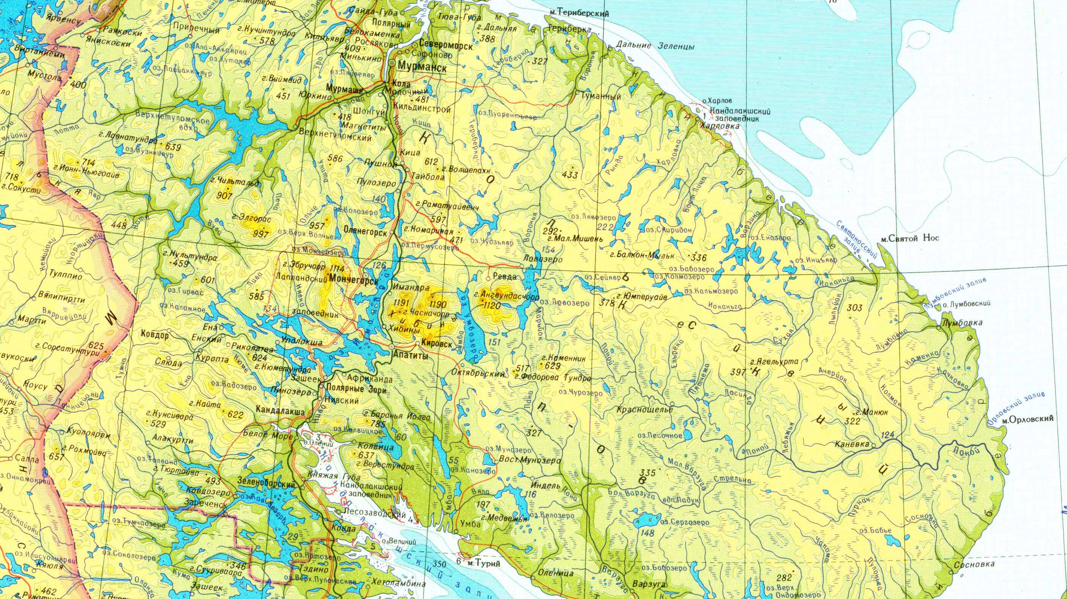
Саамская литература в СССР и России
Киотский университет 11.11.2022
Тинтти Клапури, Хельсинкский университет

Slide 2
Русские саамы
Кольский полуостров
Северные страны
Один из малочисленных северных коренных народов, численность менее 2000 человек
Живут на Кольском полуострове → кольские саамы
В Северных странах 60 000 – 80 000 саамов
Относятся к уральским народам (финно-угорским народам) и уральским языкам (финно-угорским языкам)

Slide 3
Современная ситуация
Радикальные изменения в течение ХХ века
Традиционные промысли – оленеводство, рыболовство и охота
Резкая урбанизация и индустриализация Мурманской области, производственное переселение
Составляют лишь 0.2% из общей численности населения области
Оленеводы в 1930-е годы. Фото: Государственный архив Мурманской области.

Slide 4
Коллективизация оленеводства, переселение в города
Нарушение традиционного образа саамской жизни, снижение количества носителей саамских языков
Экологические последствия индустриализации
Мурманск в 2019 году.

Slide 5
Саамские языки в России
Колтта-саамский
Кильдинский
Йоганьгский
Бабинский †
Все восточно-саамские языки находятся под серьезной угрозой исчезновения
Положение саамских языков в Северных странах и в России
Карта: Nordregio 2015

Slide 6
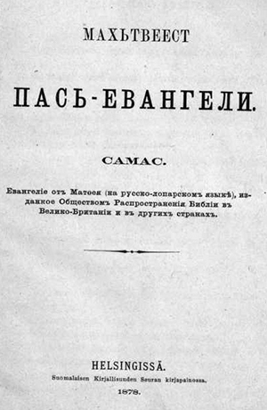
Становление русской саамской литературы
Читатель кильдинского букваря А. Антоновой в 1989 году. Фото: GoArctic.ru.
Настоящее появление саамской литературы начинается с последней трети ХХ века
Александра Антонова (1932–2017) – писательница, переводчица, преподавательница
«Мы против войны!» на современной кильдинской орфографии (фото: М. Левушканс, текст: М. Рисслер)
Кильдинский перевод Евангелия от Матфея (1878)

Slide 7
Характеристика и главные представители кольско-саамской литературы
Поэтесса Октябрина Воронова (1934–1990)
Творчество на русском и на йоканьгско-саамском языках («Ялла» = «Жизнь», 1990)
Родилась в деревне Чальмны-Варрэ, училась в Институте народов севера в Ленинграде, работала в посёлке Ревда
Матриархальная направленность, (автобиографическая) поэзия, влияние фольклора и мифологии
Северная природа
Октябрина Воронова выступает в Ловозере в 1980-е годы. Фото: В.М. Кузнецов.

Slide 8
Горы высятся строго вблизи и вдали
Над вершинами снежными дымка парит
И мне кажется: это ладони Земли
(«Хочу остаться на земле», 1995)
--
И стоят деревца
И звенят хрусталем что есть силы:
- Ах, красивы ли мы?
- Ну, конечно же, очень красивы!
(«Хочу остаться на земле», 1995)

Slide 9
Колтта-саамский писатель Аскольд Бажанов (1934–2012), творчество на русском языке
Сборники стихотворений «Солнце над тундрой» и «Стихи и поэмы о саамском крае» (2009), повесть «Белый олень» (1996)
Родился в деревне Нотозеро, учился в Ленинграде, работал в Ревде
Темы: северная природа, утрата родного края, детство, война
Аскольд Бажанов и школьники в деревне Лопарское в 1986 году. Фото: Роза ветров / Север

Slide 10
Положение саамской литературы в России сегодня
Териберка в 2018 году. Фото: Мика Перкиёмяки.
Контакты со скандинавскими саамскими авторами и объединениями (объединение «Кяййн»/»Путь» в 1986 году)
Писатели, активисты (Надя Фенина, Эльвира Галкина) Эльвира Галкина выступает (Sámi Grand Prix), В Карелии сняли клип на кильдинском диалекте
Центральное положение детской литературы
Литература на русском / на саамском

Slide 11
Литература
Allemann, L. 2013. The Sami of the Kola Peninsula. About the Life of an Ethnic Minority in the Soviet Union. Tromso.
Бакула, В.Б. 2019. Литература российских саамов. Д.С. Балакина и Н.П. Большакова (ред.), Альманах саамской литературы. Мурманск, 14–24.
Бакула, В.Б. 2020. Мифо-фольклорные истоки литературы российских саамов. Мурманск.
Большакова, Н.П. и В.Б.Бакула (ред.) 2012. Антология саамской литературы. Мурманск.
Воронова, О.В. 1995. Хочу остаться на земле. Мурманск.
Домокос, Й. 2009. Прошлое – это не чужая страна. «Пограничность» (лиминальность) как принцип поэзии Аскольда Бажанова. А.А. Бажанов, Стихи и поэмы о саамском крае. Берлин, 171–184.
Коляда, А. 2021. Отсутствие методики преподавания саамского языка угрожает его утратой. GoArctic.ru 26.9.2021.
Porsanger, J. 2015. State of Eastern Saami Languages. Encyclopaedia of Saami Culture. Helsinki.
Riessler, M. 2018a. Kola Sámi Literature. J. Domokos (ed.), A Writing Hand Reaches Further ”Čálli giehta olla guhkás”: Recommendations for the Improvement in the Sámi Literary Field. Helsinki, 73–78.
Riessler, M. 2018b. Skolt Sámi Literature. A Writing Hand Reaches Further, 67–71.
Шеллер, Э. 2010. Ситуация саамских языков в России. Наука и бизнес на Мурмане 69:2,15–27.
Проект Северные соседи в Хельсинкском университете

